Slide 1


Alfabetização Digital
Sistemas de Informação

Slide 2

Internet Serviços ao Cidadão

Slide 3

Serviços ao cidadão
Além da comunicação e das pesquisas, a Internet oferece inúmeras possibilidades de serviços a serem realizados.

Slide 4

Serviços ao cidadão
O governo federal, os governos estaduais e municipais e as organizações públicas e privadas oferecem diversas informações e serviços que podem ser utilizados através da internet.

Slide 5



Serviços Públicos do Governo Federal
Serviços Públicos são os realizados pelo Estado para gerar valor e satisfazer as necessidades da sociedade.

Slide 6
Benefícios do Portal de Serviços do Governo Federal
Para o Cidadão
Facilita o acesso a informações sobre serviços de governo mais utilizados e funciona como um catálogo de consulta, no qual o cidadão poderá obter informações, como taxas, documentos necessários, modelo de prestação (online ou presencial), bem como endereços, ouvidoria e outras formas de contato com as instituições prestadoras dos serviços.

Slide 7
Benefícios do Portal de Serviços do Governo Federal
Para as Empresas
No ambiente as empresas têm à disposição informações sobre o que é necessário para regularizar situação cadastral junto à Receita Federal, emissão de certidões, orientações em geral para abertura de negócio, elaboração de termo de rescisão, entre outros serviços.

Slide 8
Benefícios do Portal de Serviços do Governo Federal
Para os Gestores Públicos
O portal é um meio de disseminar informações sobre os serviços prestados pelos órgãos.

Slide 9

Internet Acessando o Portal de Serviços do Governo Federal

Slide 10
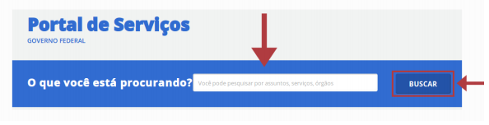
Acessando o Portal de Serviços do Governo Federal
Acesse o portal de serviços do governo federal pelo endereço: www.servicos.gov.br.

Slide 11
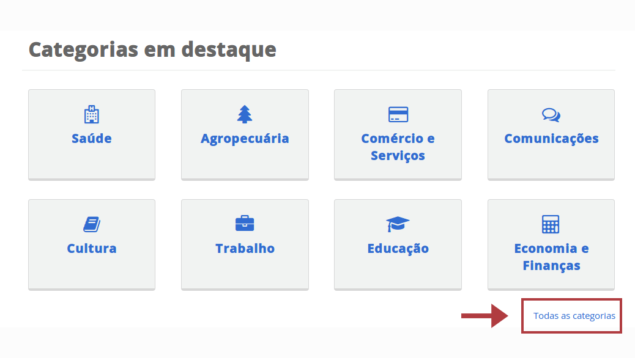

Slide 12
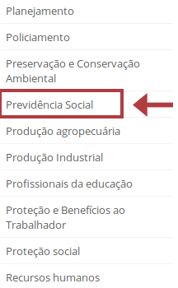
Selecione a categoria desejada e clique na mesma,
você será enviado para uma página com os serviços
que estão relacionados com a categoria seleciona:

Slide 13
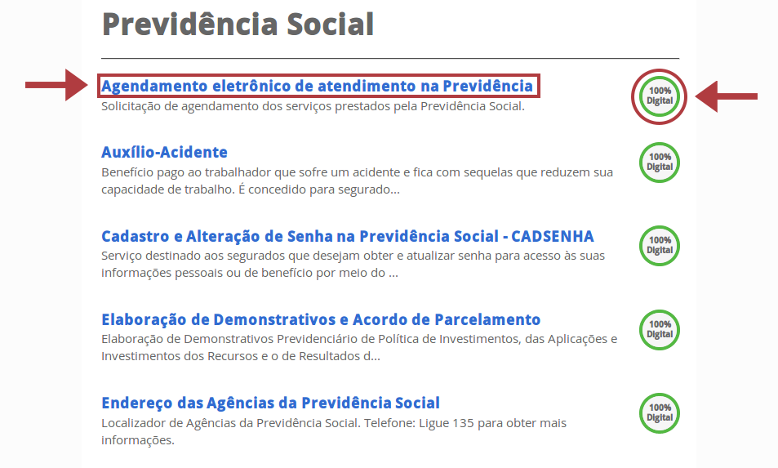

Slide 14
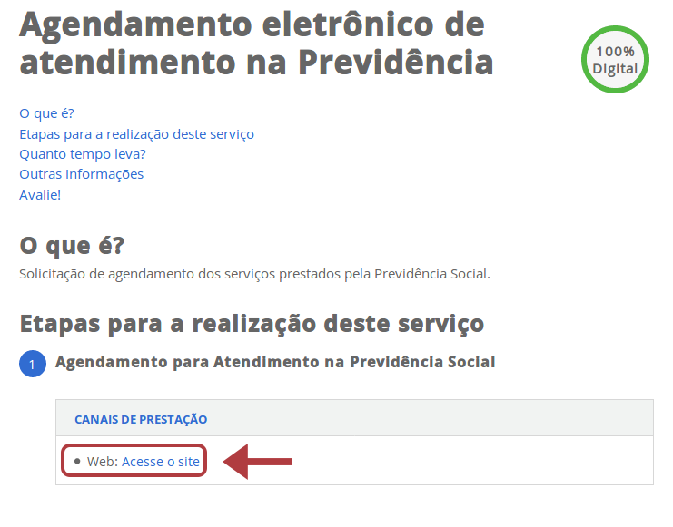
Ao clicar sobre o link você será direcionado à página que fornece mais informações e o endereço do site onde se encontra o serviço desejado.

Slide 15
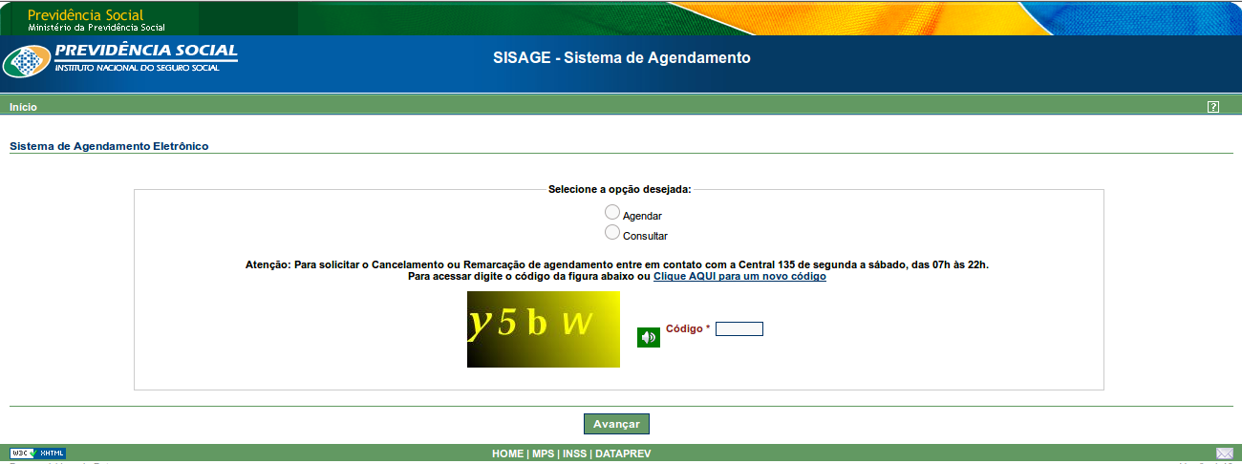
Clicando em um dos endereços disponíveis em “CANAIS DE PRESTAÇÃO” você vai ser direcionado para o site do serviço desejado.

Slide 16
Outros serviços ao cidadão
Existem muitos outros serviços disponíveis na internet (online). Segue abaixo, duas demonstrações de como é possível conseguir, através da internet, a fatura de duas despesas básicas da casa de todo cidadão brasileiro.

Slide 17
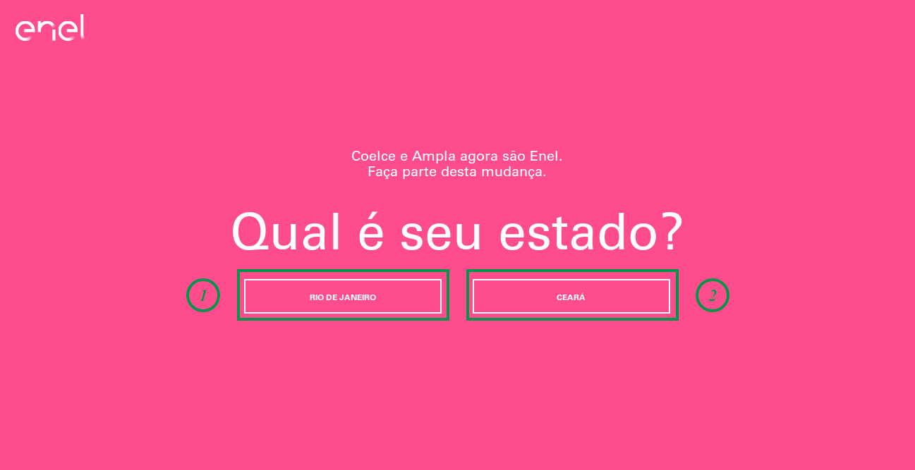
Segunda via da Conta de Energia ( Coelce/Enel)
Entre em seu navegador e acesse a página da Coelce/Enel (www.eneldistribuicao.com.br) e escolha em qual estado reside. Clique na “opção 1” para o Rio de Janeiro ou na “opção 2” para o Ceará.

Slide 18
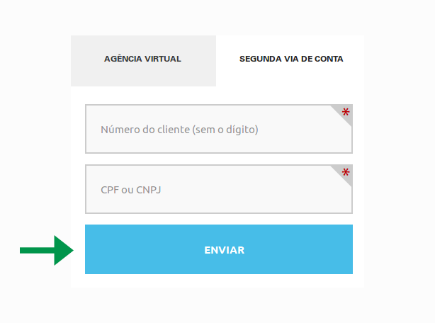
À esquerda do seu monitor identifique o espaço para retirar a sua segunda via. Digite o “Número Cliente” e o CPF ou CNPJ titular da conta e finalize clicando em “Enviar”.

Slide 19
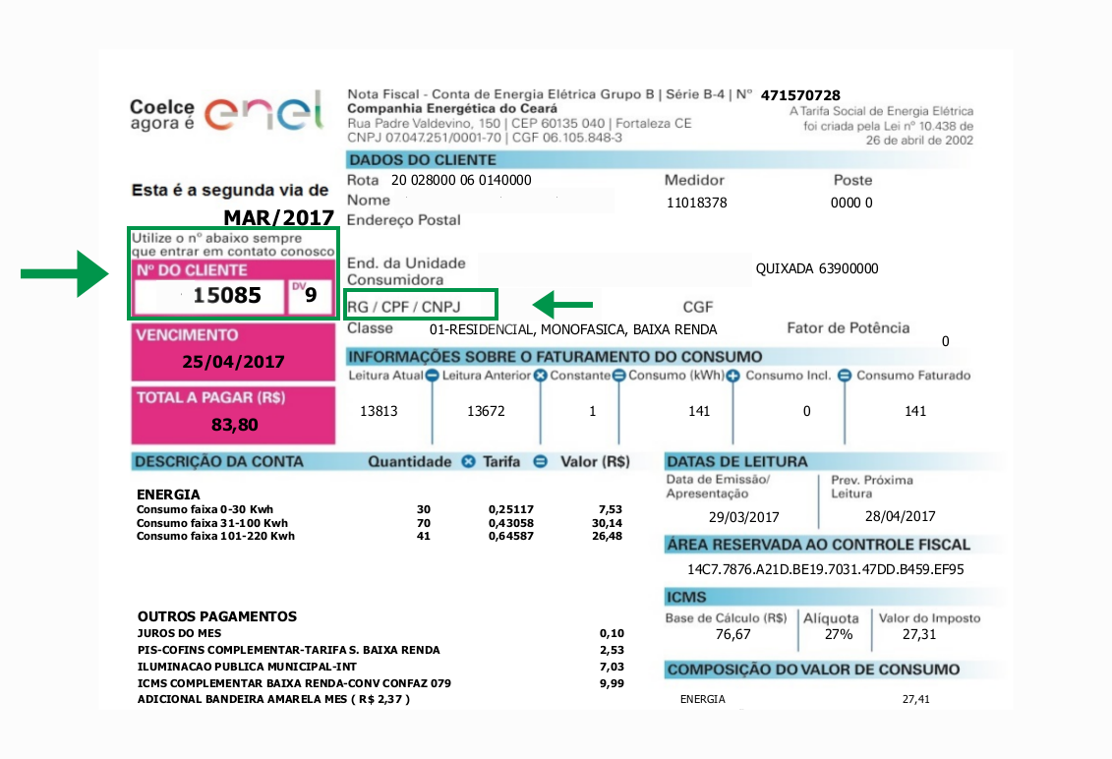
Dica:O número do cliente e o seu CPF/CNPJ estão localizados na sua conta de energia, como demonstrado na imagem abaixo.

Slide 20
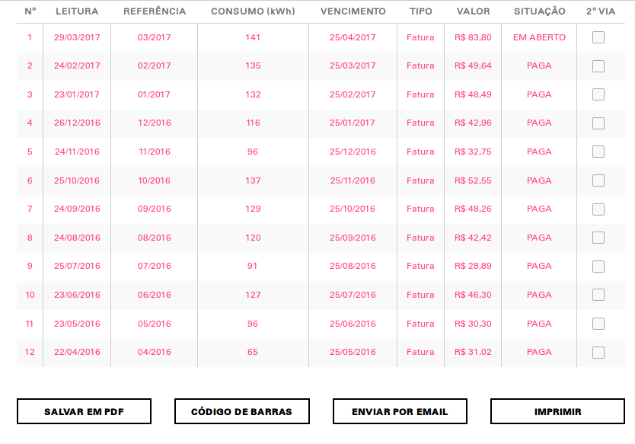
Ao digitar seus dados e clicar em enviar, será apresentado todas as suas contas de energia.

Slide 21
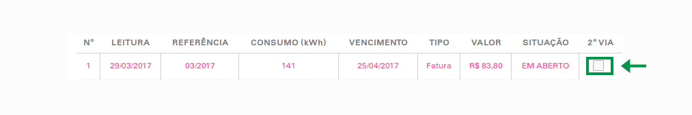
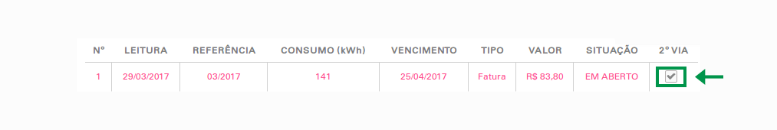
Escolha uma das contas e marque a caixa que está disponível na coluna “2o VIA”.
Após o clique, a conta que você deseja deve estar marcada como na imagem abaixo:

Slide 22
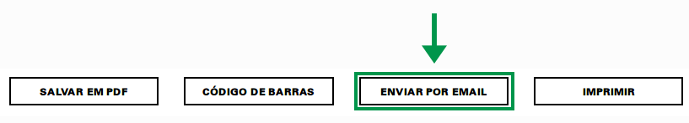
Agora, basta você escolher entre as opções disponíveis. Escolha “Salvar em PDF” caso você deseje salvar o arquivo da sua conta no seu computador ou celular.
Você também pode enviar sua conta para o seu e-mail.

Slide 23
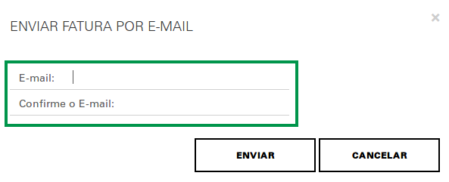
Preencha os campos com seu e-mail:
Depois, clique em enviar:

Slide 24
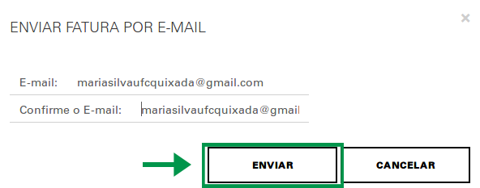

Slide 25
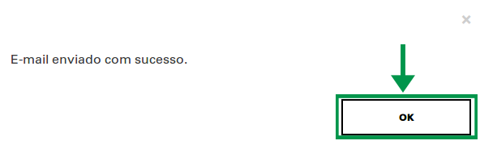

Slide 26
Segunda via da Conta de Água (Cagece)
Acesse o site da Cagece (https://www.cagece.com.br/) e clique em “2ª Via de Fatura”. Tenha em mãos alguma fatura anterior de sua conta e juntamente o CPF do titular da conta.

Slide 27
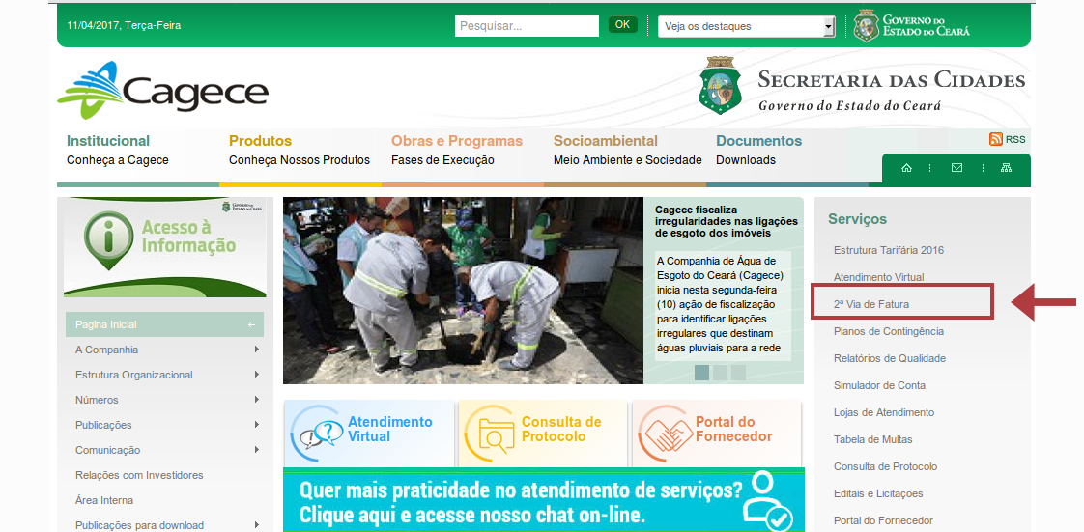

Slide 28
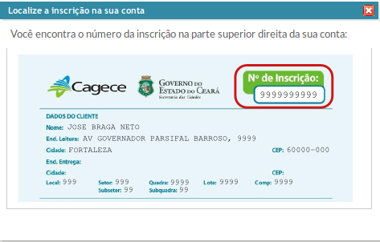

Slide 29
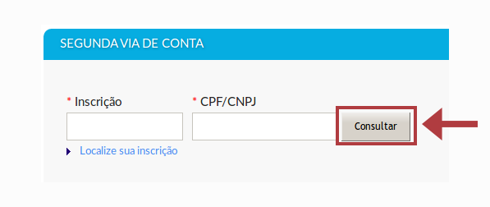

Slide 30
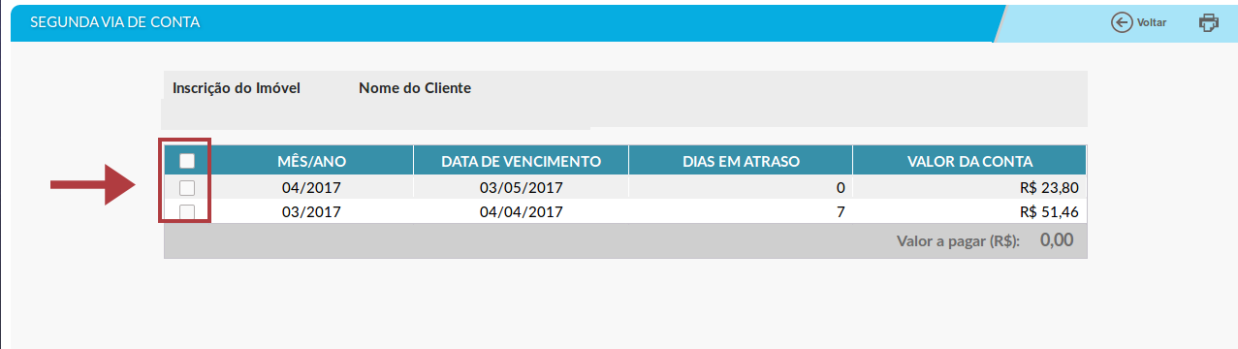

Slide 31
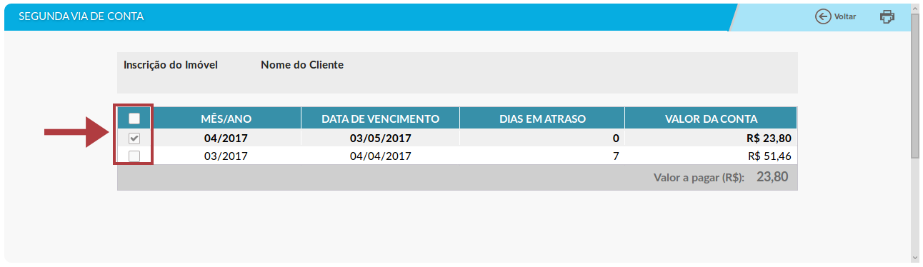

Slide 32
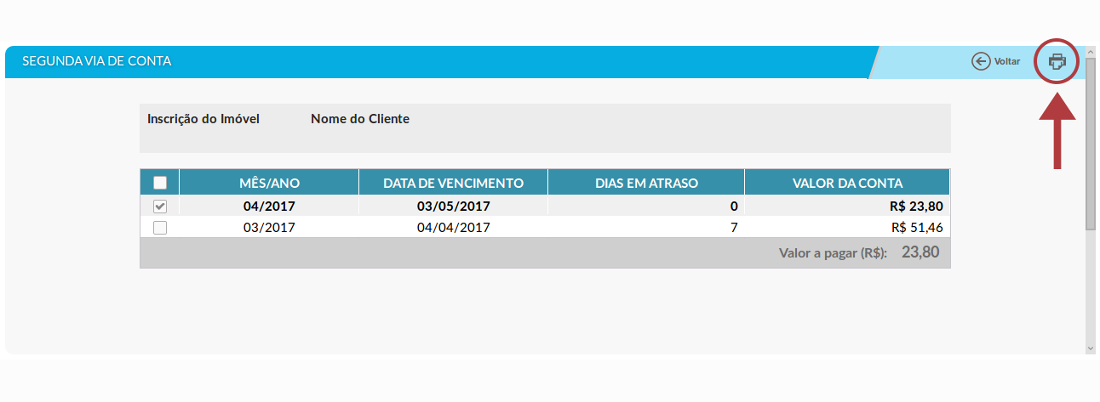

Slide 33
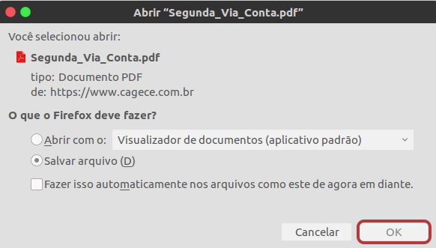

Slide 34
Seleção de alguns serviços e seus
endereços na internet.
CAIXA ECONÔMICA FEDERAL
Consulta PIS, FGTS, Loterias, Bolsa Família
http://www.caixa.gov.br

Slide 35
RECEITA FEDERAL
Comprovante de situação cadastral do CPF; Consultar CNPJ
http://receita.fazenda.gov.br
POLÍCIA FEDERAL
Atestado de antecedentes à nível federal
http://www.pf.gov.br/servicos-pf/

Slide 36
DETRAN CEARÁ
Certidão negativa; Certidão negativa por placa; Consulta de veículo completa; Consulta de veículo simplificada; IPVA
www.detran.ce.gov.br/
SECRETARIA DE SEGURANÇA PÚBLICA CEARÁ
Atestado de antecedentes à nível estadual; Delegacia Eletrônica
http://www.sspds.ce.gov.br/

Slide 37
TRIBUNAL SUPERIOR ELEITORAL
Certidão de quitação eleitoral; Débitos do eleitor; Situação eleitoral
http://www.tse.jus.br/

Slide 38
Dúvidas?
Obrigado pela
atenção!

